Slide 1

MODUL: INKLYUZIV TA’LIMNI JORIY ETISH MASALALARI Umumiy o‘rta ta’lim maktablari o‘quv-tarbiya ishlari bo‘yicha direktor o‘rinbosarlari
Samarqand viloyati pedagoglarni yangi metodikalarga o`rgatish millliy markazi
Pedagogika, psixologiya va ta’lim texnologiyalari kafedrasi
MAVZU: Imkoniyati cheklangan o‘quvchilarni qo‘llab-quvvatlashning turli strategiyalari
(2-qism)
XURRAMOV ANVAR VAFOKULOVICH
Notes:
Mamlakatimiz mustaqillikka erishgan kundan boshlab, ta'lim sohasiga jahon standartlari talablarini joriy etish bo‘yicha tizimli ishlar amalga oshirilib kelinmoqda. Imkoniyati cheklangan bolalarning sog‘lom tengdoshlari orasida bir xil sharoitda ta'lim olishini ta'minlash tendensiyasi ham shular jumlasidandir.
Ta'limda tenglik bo‘lishi, barcha bolalar birgalikda ta'lim olishi Inklyuziv ta'lim deb nomlanadi va bugungi kunda davlat siyosati darajasiga ko‘tarilgan.

Slide 2

Inklyuziv ta'lim imkoniyati cheklangan bolalarga nima beradi?

Slide 3
INKLYUZIV TA'LIM IMKONIYATI CHEKLANGAN BOLALARGA NIMA BERADI?
O‘Z IMKONIYATINI O‘ZI UCHUN KASHF ETISH QULAYLIGINI
MUSTAQIL HARAKATLANISH, BIRGALIKDA, HAMKORLIKDA ISHLASH IMKONIYATINI
DUNYOQARASHI KENGAYADI, HAYOTIY TAJRIBASI OSHADI

Slide 4
INKLYUZIV TA'LIM IMKONIYATI CHEKLANGAN BOLALARGA NIMA BERADI?
O‘QISHGA BO‘LGAN EHTIYOJI VA QIZIQISHLARI ORTADI
O‘ZINI BARCHA BILAN BIR XIL HIS QILA BOSHLAYDI
YOTSIRASH, YAKKALANISH KABI XUSUSI YATLARI YO‘QOLADI

Slide 5
INKLYUZIV TA'LIM SOG‘LOM BOLALAR HAYOTIGA QANDAY TA'SIR KO‘RSATADI?
Notes:
Inklyuziv ta'lim sog‘lom bolalar hayotiga qanday ta'sir ko‘rsatadi?
O‘zlariga o‘xshamagan tengdoshlari va ularning hayoti, ehtiyojlarini his qiladilar;
Tengdoshlariga g‘amxo‘rlik hissi uyg‘onadi;
Ularni qo‘llab-quvvatlash, yordam berishga intilish –insonparvarlik hissi tarbiyalanadi;
O‘quvchilarda atrofdagi insonlarga, imkoniyati cheklanganlarga pozitiv munosabat, o‘zaro hurmat tarbiyalanadi
Yoramga muhtoj insonlarga e'tibosizlik qilmaydigan shaxsga aylanadilar

Slide 6

INKLYUZIV TA'LIM SOG‘LOM BOLALAR HAYOTIGA QANDAY TA'SIR KO‘RSATADI?
O‘ZLARIGA O‘XSHAMAGAN TENGDOSHLARINING EHTIYOJLARINI HIS QILADILAR
TENGDOSHLARIGA G‘AMXO‘RLIK HISSI UYG‘ONADI
QO‘LLAB-QUVVATLASH, YORDAM BERISHGA INTILISH –INSONPARVARLIK HISSI TARBIYALANADI
YORDAMGA MUHTOJ INSONLARGA E'TIBOSIZLIK QILMAYDIGAN SHAXSGA AYLANADILAR
INSONLARGA, IMKONIYATI CHEKLANGANLARGA POZITIV MUNOSABAT, O‘ZARO HURMAT TARBIYALANADI

Slide 7
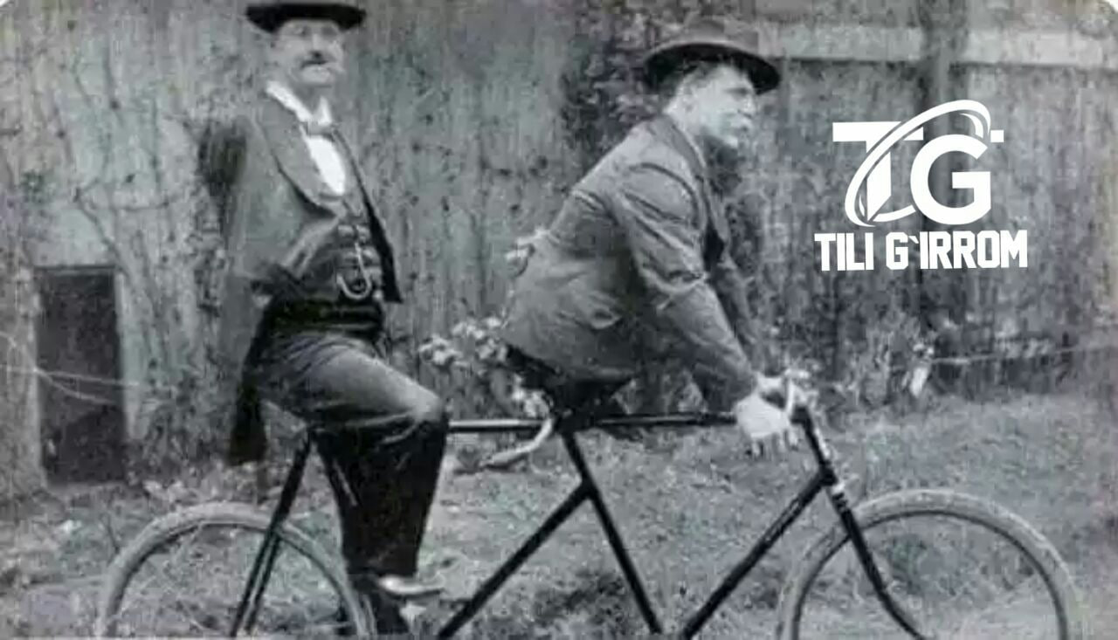
ILOJSIZLIK
Ikki kishilik velosipedni dastlab qo‘lsiz Charlz Tripp va oyoqsiz Eli Bouen ismli ingliz akrobatlar yaratishgan. «Bunday g‘oya uchun nima turtki berdi?» - degan savolga ular:
- Ilojsizlik, - deb javob berishgan. – Bizning bahona qilishga, boshqa yo‘l axtarishga ilojimiz yo‘q edi. Yashashimiz, ishlashimiz kerak edi, shuni yaratdik... – deyishgan.
Ilojsizlikdan ko‘p yaxshi narsalar yaraladi aslida. Ilojsizlik degan so‘zning o‘zagida iloj bor!

Slide 8

O‘QITUVCHIGA TAVSIYALAR
TAVSIYALAR

Slide 9

INKLYUZIV TA'LIMDA O‘QITUVCHIGA TAVSIYA
O‘QUV MATERIALINI IMKONIYATI CHEKLANGAN O‘QUVCHINING QABUL QILISH DARAJASIDA BERADI
O‘QUVCHILARNING BARCHA ANALIZATORIGA TA'SIR QILGAN HOLDA ISH OLIB BORADI
O‘QUV JARAYONINI SAMARALI TASHKIL ETISHDA INTERFAOL USULLARNI QO‘LLAYDI

Slide 10
INKLYUZIV TA'LIMDA O‘QITUVCHIGA TAVSIYA
KASBGA YO‘NALTIRISH VA KASBGACHA TAYYORGARLIK OLIB BORISHDA MAKTAB PSIXOLOGI BILAN HAMKORLIKDA ISH OLIB BORADI
O‘ZLASHTIRISHINI BAHOLASHDA RAG‘BATLANTIRUVCHI USULLARNI QO‘LLAYDI
O‘ZARO HAMKORLIKDA ISHLASH ORQALI DO‘STONA MUNOSABAT MUHITINI YARATADI

Slide 11
Endi …har bir jonivorning nomini alifbo tartibi bilan yozib chiqing.

Slide 12


Slide 13


E’TIBORINGIZ UCHUN RAHMAT!
@anvarxurramov
Notes:
Ushbu manzillar orqali o‘z fikr va mulohazlaringizni bildirishingiz mumkin.

